Slide 1
Enhanced modularity-based community detection by random walk network preprocessing
--------增强型模块度优化社团结构分析方法
Darong lai and Hongtao lu
汇报人：于颖

Slide 2
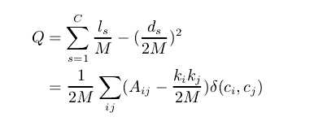
背景：
模块度度量：
优点：可以衡量社团结构划分好坏，也可以作为目标函数被直
接优化以获得尽可能好的网络社团划分。
缺点：时间复杂度高，存在分辨率问题。（与网络的真实社团
不一致结构，常常是网络若干个真实社团的组合。）

Slide 3
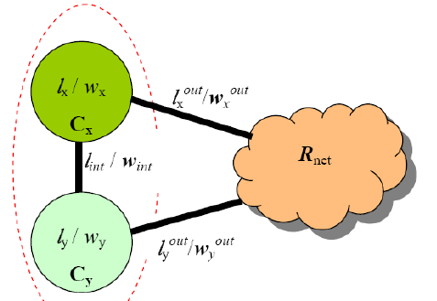

Slide 4
针对分辨率问题的解决方法和思路：
1.Fortunato 和 Barthelemy：将最大值划分对应的社团单独从网
络中分离出来进行迭代分析，只要满足他们建议的社团定义。
（无法保证最终获得恰当的网络社团结构)。
2.Li提出了模块密度的概念：社团内部和社团外部边的差值与社
团结点数的比值和。（只是将网络划分成小社团和大社团的一个
折中组合，并没有有效的方法选择组合系数获得网络的真实结构）。
3.Reichardt和Bornholdt 基于自旋玻璃模型的汉密尔顿函数，通
过寻找汉密尔顿的能量极小值来获得网络的最优社团划分。（参数
化模型如何正确选择参数？）

Slide 5
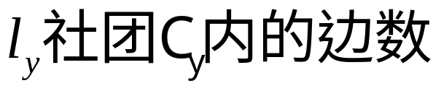
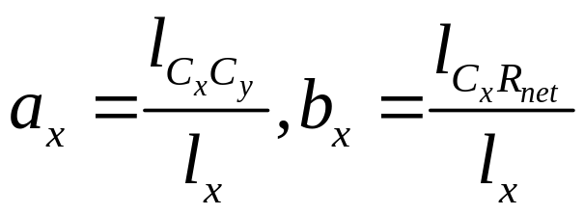
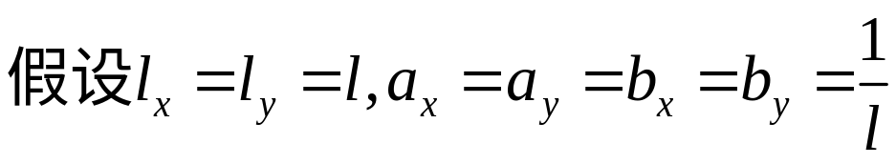
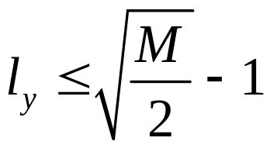
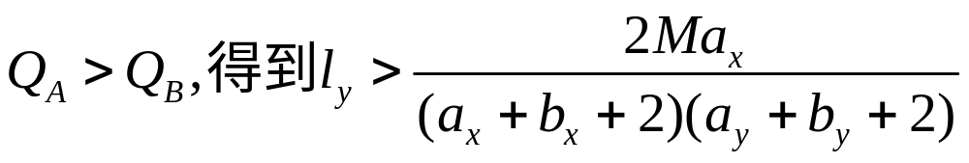
1.分辨率分析思路：（无向二元网络）

Slide 6
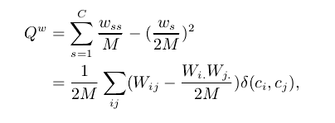
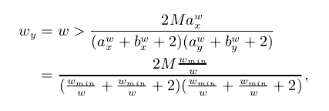
（无向加权网络）

Slide 7
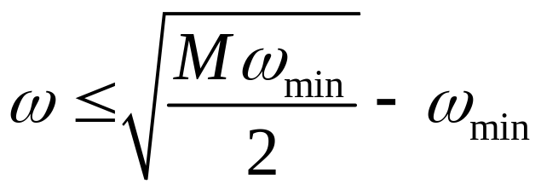
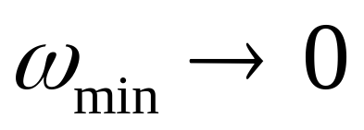
（无向加权网络）
划分B为模块度优化时的最优化分。
划分A总是为最优模块度值对应的划分，避免了模块度优化时
的分辨率问题。
解决思路：将社团间的边赋予较低的权值，避免分辨率问题。

Slide 8
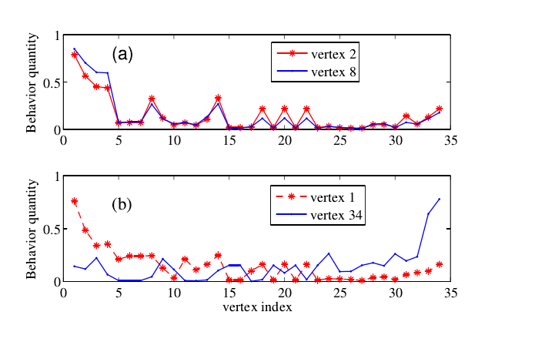
2.理论方法：网络预处理+基于模块度优化的社团分析方法
两个随机游走的轨迹特征：

Slide 9



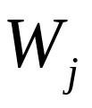

随机游走的概念
无向网络上的随机游走：在无向网络中，给定网络对应的邻接矩阵，
该网络上的随机游走由概率转移矩阵P控制。记矩阵
为对角元素为结点度的对角矩阵。
概率转移矩阵：
当游走步长 ，游走者处在网络结点j上的概率只与结点
j的度 有关，而与游走者开始游走的起点无关。

Slide 10

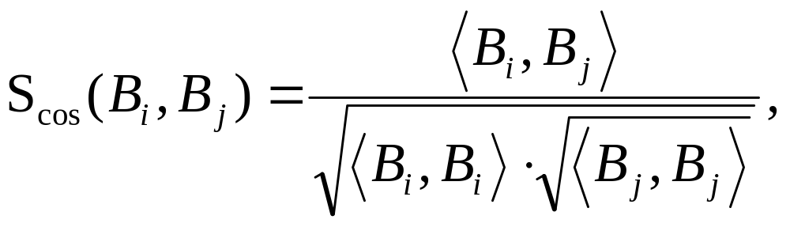
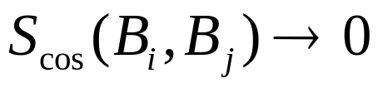
随机游走的网络预处理
以网络某个结点i为起点的随机游走轨迹定义为：
（2-10）
社团间的边
作为原网络边的权值。

Slide 11
增强型模块度优化社团分析基本框架
给定随机游走步长t,计算每个网
络结点i对应得结点行为轨迹
迭代I次
对每条边 ，计算该边的关联
结点对应的余弦相似度作为边的
新权值。
基于模块度优化的社团分析方法划分预处理后得到的网络的社团结构，从而得到给定的社团结构划分。
SAMOD,EOMOD,
EigenMod,FastMod

Slide 12
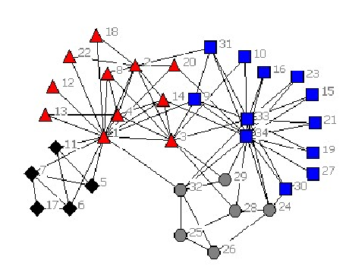
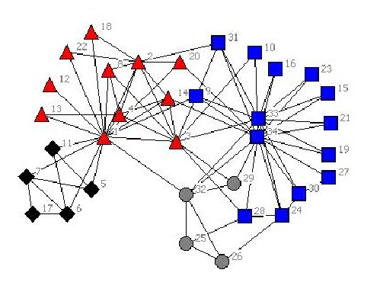
3.应用分析---验证增强型模块度优化社团分析框架的有效性。
（1）.Zachary的柔道俱乐部网络分析:经过预处理的网络用四种算法进行社团划分结果变得一致。

Slide 13
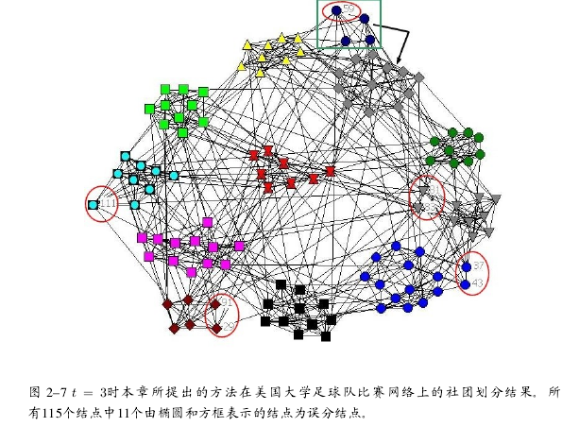
（2）.美国大学足球队比赛网络分析。
2000年秋美国大学足球队常规赛的比赛网络，115个结点，613条比赛的边。
Q：
划分为10个社团。
0.6009（EigenMod），0.6046（FastMod），
0.6044（SAMod), 0.6043(EOMod)
通过预处理方法处理后，社团正确划分的结点104个，直接通过模块度优化的分析
划分方法正确划分的结点为100个。

Slide 14
基于随机游走的网络预处理分析方法的优势:
1.使得基于模块度优化的分析方法的分析结果更加一致。
2.使得四种基于模块度优化的社团分析方法更准确地划分网络中
的自然社团结构，不仅准确将结点划分到对应的社团中，还能更
准确地获得网络的社团个数。

Slide 15
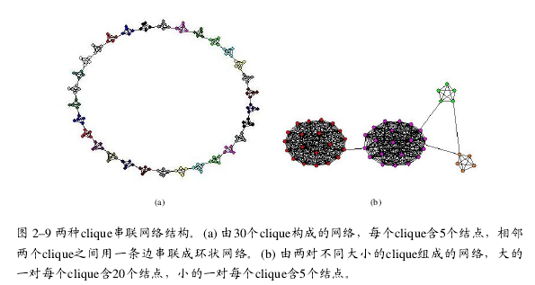
（3）.Cligue串联网络分析

Slide 16
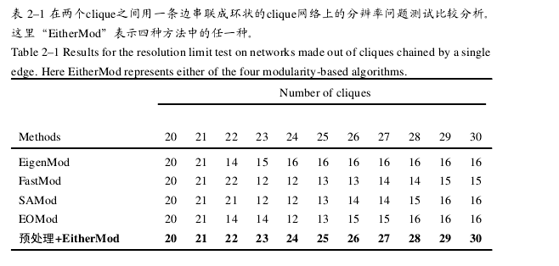

Slide 17
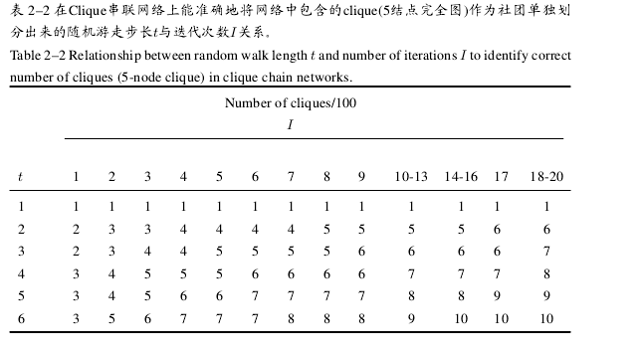

Slide 18


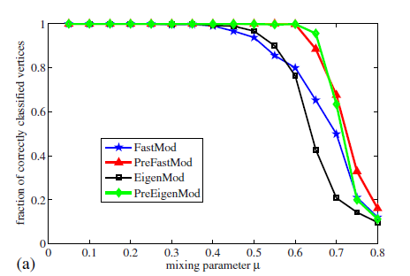
（4）幂律结构特征的标准测试网络分析
LFR标准测试网络
混合参数
社团内结点与社团外结点相连的边数与该结点的度的比值。
越大，社团结构越不明显
，网络被认为具有明显的社团结构。

Slide 19
